Slide 1
СЕМИНАР – ПРАКТИКУМ
«ВОСПИТАНИЕ ЗВУКОВОЙ КУЛЬТУРЫ РЕЧИ В РАЗЛИЧНЫХ ФОРМАХ ОБРАЗОВАТЕЛЬНОГО ПРОЦЕССА
В МЛАДШЕЙ ГРУППЕ»
Подготовила воспитатель
высшей квалификационной категории:
Пименова Наталья Николаевна
2019 год

Slide 2
Звуковая культура речи
является составной частью речевой культуры. Дети дошкольного возраста овладевают ею в процессе общения с окружающими их людьми.
Формирование звуковой культуры речи является одной из центральных задач речевого развития детей в ДОУ.
Грамотная, чёткая чистая и ритмичная речь ребёнка – это не дар, она приобретается благодаря совместным усилиям логопедов, педагогов и родителей. В первую очередь такая речь характеризуется правильным произношением звуков.
Педагог
ФОРМИРОВАНИЕ ПРАВИЛЬНОГО ЗВУКОПРОИЗНОШЕНИЯ У РЕБЕНКА
Логопед
Родители

Slide 3
Характеристика речевого развития
детей 3 — 4 лет (младшая группа )
В этом возрасте у ребенка накапливается определенный словарный запас, состоящий в основном из существительных и глаголов. Постепенно в речи дошкольников 3-4 лет появляются прилагательные, наречия и другие части речи.
Совершенствуется словопроизношение. Начинает формироваться понятие об обобщающих словах. Дети овладевают грамматическими формами (множественное число, винительный и родительный падежи имен существительных , изменяют основу глагола и т.д.) .
Осваивают навыки разговорной речи , выражая свои мысли предложениями , как простыми , так и сложными. Дошкольникам доступна простая форма диалогической речи , но чаще эта речь ситуативна.
Постепенно детей подводят к составлению связных высказываний , к пересказу хорошо знакомых сказок с помощью взрослого ( « Курочка Ряба»,
« Колобок» )
К четырем годам при нормальных условиях ребенок осваивает звуковую систему языка: произносит многие звуки , слова , его речь становится понятна окружающим.
Ребенок с хорошей речью легко вступает в контакт со сверстниками и взрослыми , может понятно выразить свои мысли , желания. Дефекты в произношении звуков затрудняют общение с окружающими; часто у таких детей наблюдается задержка в психическом развитии.

Slide 4
Наблюдаются следующие особенности произношения :
1. Согласные звуки произносятся смягченно ( «зюк» - жук , «сярик» - шарик )
2. Свистящие звуки « С» , «З» , «Ц» произносятся недостаточно четко , часто совсем не произносятся ( «абака» - собака ) , заменяются : «С — Ф» ( «фонце» - солнце ) , «З — В» ( «ваяц» - заяц) , «Ц — Ф» ( «фапля» - цапля ) и т. д.
3. Шипящие звуки « Ш» , «Ж» , «Ч» , «Щ» произносятся недостаточно четко, заменяются свистящими звуками .
4. Звуки «Л» , «Р» пропускаются или заменяются на другие ( «лямпа» , «ямпа» - лампа ; «лыба» , «ыба» - рыба ) .
Имеются особенности и в словопроизношении , к которым относится :
- сокращение ( «тул» - стул , «весипед» - велосипед ) ;
- перестановки ( «шапля» - шляпа , «корвик» - коврик ) ;
- уподобление одного звука другим ( «бабака» - собака ) ;
- слияние слов ( «Марьвана» - Мария Ивановна ) ;
- добавление звуков ( «реблята» - ребята ) .
С учетом этих особенностей и строится работа с детьми 3 — 4 лет по развитию звуковой культуры речи , с тем чтобы подготовить ребенка к следующему этапу обучения —развитию фонематического слуха .
Формирование звуковой стороны речи осуществляется как при помощи специального речевого материала ( слова , фразы , потешки , песенки с определенной группой звуков , направленные на выработку умения правильно произносить звуки, четко выговаривать их , владея силой голоса и темпом речи ), так и приемом
включения задач по воспитанию звуковой культуры речи в грамматические и лексические упражнения. Именно сочетание задач дает большой эффект , заинтересовывает детей.

Slide 5
Игры «Подскажи словечко» приучают детей внимательно слушать стихотворение , подбирать слова не просто близкие по звучанию , но и подходящие по смыслу; способствуют развитию фонематического слуха , произношению заданного звука в словах.
Заучивание коротких стихотворений , в которых заданный звук встречается чаще, чем другие, способствует не только его лучшему произношению, но и развитию произвольной памяти, дикции, темпа и выразительности речи.
Сюжетные рисунки помогают ребенку лучше понять и запомнить содержание стихотворения.
Задания «Найди похожие картинки», «Найди различия» способствуют развитию умения сравнивать, анализировать , распределять и переключать внимание.
У детей 3 — 4 лет начинает активно развиваться внимание , память ,которая становится наглядно — образной , формируется воображение , благодаря чему на основе словесного описания ребенок может создать образ предмета. Это позволяет включить в занятие загадки. Их тематика ограничена и определяется жизненным опытом и знаниями о предметах окружающего мира : игрушки , овощи , фрукты , домашние и дикие животные.
На занятиях проводятся физкультминутки , направленные на развитие общей моторики , двигательных функций рук , зрительно — моторной координации. Кроме того , эти упражнения развивают память , четкое произношение , содействуют плавности и выразительности речи. В игровой ситуации слова и движения запоминаются лучше.

Slide 6
Задачи 3 – 4 лет :
1. Учить правильно и четко произносить гласные звуки «А», «О», «»У», «Ы», «И» - изолированно, в словах и во фразовой речи.
2. Учить правильно и четко произносить согласные звуки «М», «Б», «П», «Т», «Д», «Н», «К», «Г», «Х», «Ф», «В», «Л», «С», «З», «Ц» - изолированно, в словах и во фразовой речи.
3. Готовить артикуляционный аппарат к произношению шипящих звуков.
4. Способствовать развитию интонационной стороны речи: умения произвольно регулировать темп речи, силу голоса, речевое дыхание.
5. Формировать умение говорить согласно нормам литературного произношения.
6. Формировать выразительность речи: умение пользоваться паузами, разнообразными интонациями.
7. Знакомить с терминами «ЗВУК», «СЛОВО».

Slide 7
Показатели развития
Ребенок к концу года должен :
- правильно и четко произносить гласные звуки «А», «О», «У», «Ы» , «И» - изолированно , в словах и фразовой речи.
- правильно и четко произносить согласные звуки «М», «Б», «П», «»Т» , «Д» , «Н» , «К» , «Г» , «Х» , «Ф» , «В» , «Л» , «С» , «Ц» - изолированно , в словах и фразовой речи.
- уметь произвольно регулировать силу голоса (громко — тихо), темп речи (быстро — медленно) , речевое дыхание.
- использовать выразительные средства речи — темп и ритм, паузы, разнообразные интонации.
- понимать значение терминов «звук» и «слово».
- уметь выполнять упражнения для пальцев и кистей рук.
-рисовать вертикальные, горизонтальные, округлые линии, штриховать несложные предметы.

Slide 8
Методы и приемы звуковой культуры речи
практические
наглядные
словесные
игры - подвижные,
дидактические,
дыхательные
упражнения;
образная
физкультурная
пауза
показывание
картинок;
образец
правильного
произношения
упражнения с
включением
речевого материала;
рассказы;
образец
правильного
произношения

Slide 9
Речевой образец
Заучивание наизусть
(стихотворений, потешек,
загадок, чистоговорок)
Методические приемы
Беседы
Дидактические игры

Slide 10
Педагогические приемы, влияющие на произносительную сторону речи детей:
образец правильного произношения, выполнения задания, который дает педагог ;
- краткое или развернутое объяснение демонстрируемых качеств речи или движений речи двигательного аппарата ;
утрированное (с подчеркнутой дикцией произношение или интонирование звука (ударного слога, искажаемой детьми части
слова);
- образное называние звука или звукосочетания (з - з - з - песенка комара, ква - ква - ква - квакает лягушка);
- хоровые и индивидуальные повторения;
- обоснование необходимости выполнить задание педагога – (индивидуальная мотивировка задания);
- совместная речь ребенка и воспитателя, а также отраженная речь
( незамедлительное повторение ребенком речи - образца);
- оценка ответа или действия и исправления;
- показ артикуляционных движений, демонстрация игрушки или картинки.

Slide 11
Подготовительный этап
Логопед
1.Создает определенные положения и тренирует движения органов артикуляционного аппарата.
В зависимости от характера нарушения звука логопед вырабатывает
и тренирует движения органов артикуляционного аппарата, которые
были неправильными или совсем отсутствовали
Воспитатель
1. Уточняет движения органов артикуляционного аппарата.
В игровой форме уточняет с детьми определенные движения и положения органов артикуляционного аппарата, необходимые для правильного произношения звука.

Slide 12
Этап появления звука
Логопед
Процесс постановки звука.
Постановка звука обычно более сложный процесс, чем вызывание звука. Отработанные на предыдущем этапе определенные движения органов артикуляционного аппарата, теперь вводятся в комплекс движений, и таким образом вырабатывается артикуляция нужного звука. Путем повторений перед зеркалом логопед закрепляет ее, а затем, применяя специальные приемы, получает правильное произнесение изолированного звука
Воспитатель
Уточняет звук или вызывает его по подражанию.
Использует способность ребенка к подражанию. Подбирая звуковые образы (звукоподражания), соответствующие данному звуку, воспитатель закрепляет произнесение звука с теми детьми, у которых звук есть, и вызывает по подражанию у тех детей, которые еще не произносят, фиксируя внимание ребенка на звучании и артикуляции звука

Slide 13
Этап усвоения звука
Логопед
1. Автоматизирует звук
Последовательное введение звука в речь: слог, слово, предложение,
потешки, стихотворения, рассказы.
Воспитатель
1. Уточняет правильное произношения звука.
Звук уточняется в словах, фразах, стихотворениях, чистоговорках.
Материал дается не весь последовательно, а выборочно по усмотрению воспитателя

Slide 14
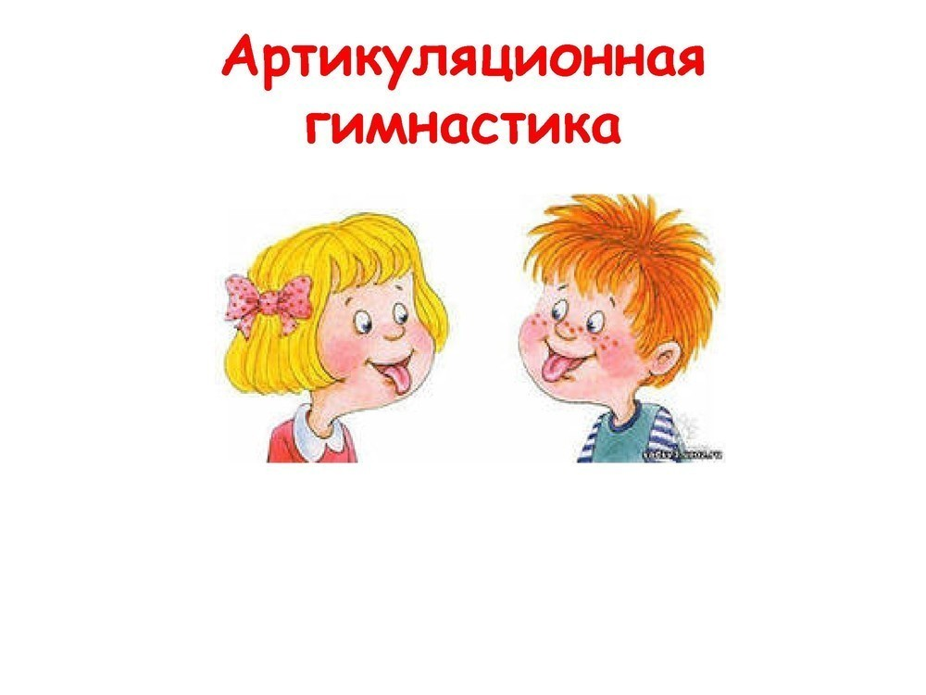
Подготовка артикуляционного аппарата
Правильное произношение звуков обеспечивается хорошей подвижностью и дифференцированной работой органов артикуляции. Выработать чёткие и согласованные движения органов артикуляционного аппарата помогает
артикуляционная гимнастика.
Вопросами артикуляционной гимнастики занимались теоретики и практики логопедии: М.Е. Хватцев, О.В. Правдина, М.В. Фомичёва, Л.С. Волкова, Т.Б. Филичёва, Н.А. Чевелёва и др.

Slide 15
Зачем тренировать язык?
Язык – главная мышца органов речи. Язык должен быть достаточно хорошо развит, чтобы выполнять тонкие целенаправленные движения, именуемые звукопроизношением.
Недостатки произношения отягощают эмоционально-психическое состояние ребёнка. Дети, страдающие различными речевыми нарушениями, глубоко переживают свои проблемы. Многие из них становятся замкнутыми, раздражительными; отгораживаются от сверстников и взрослых стеной молчания. Уже в раннем возрасте у таких детей могут появиться неврозы. Тормозится и общее развитие детей. Без специального обучения они начинают заметно отставать от нормы. Чтобы эта проблема не возникла у ребёнка в дальнейшем, стоит начать заниматься артикуляционной гимнастикой как можно раньше.
Детям 3-х, 4-х лет - артикуляционная гимнастика поможет быстрее «поставить» правильное произношение.

Slide 16
Этапы работы
над коррекцией звукопроизношения
А) Подготовительный этап, целью которого является подготовка артикуляционного аппарата к постановке звуков.
Б) Этап непосредственно постановки звука.
В) Этап постепенной автоматизации звука
(в слогах, в словах, во фразах, в потешках, в связной речи)
Г) Этап дифференциации звуков (сходных по звучанию, по месту образования и т.д.)

Slide 17

АРТИКУЛЯЦИОННАЯ ГИМНАСТИКА
Артикуляционную гимнастику для детей 3-4 лет лучше проводить в
форме своеобразной игры – сказки о Язычке. Это в ненавязчивой,
весёлой форме даёт возможность ребёнку тренировать мышцы языка, увеличивать его подвижность и скорость переключения с одной артикуляционной позы на другую. Для привлечения внимания ребёнка
к правильному выполнению упражнений рекомендуется дополнять «Сказку про Язычок» красочными рисунками, изображающими необходимые движения языка.
Варианты сказок могут быть различными,
- персонажи сказки должны выполнять те действия, которые можно изобразить движением языка;
- движения языка должны соответствовать определённому артикуляционному упражнению;
- действия Языка (т.е. персонажа сказки) и названия артикуляционного упражнения могут не совпадать;
- выполняя упражнения при прослушивании сказки, ребёнок должен наблюдать движения языка при помощи зеркала и хорошего освещения;
прежде чем предложить ребёнку тренировку языка на
основе сказки, взрослый должен сам выучить все
артикуляционные упражнения перед зеркалом.

Slide 18
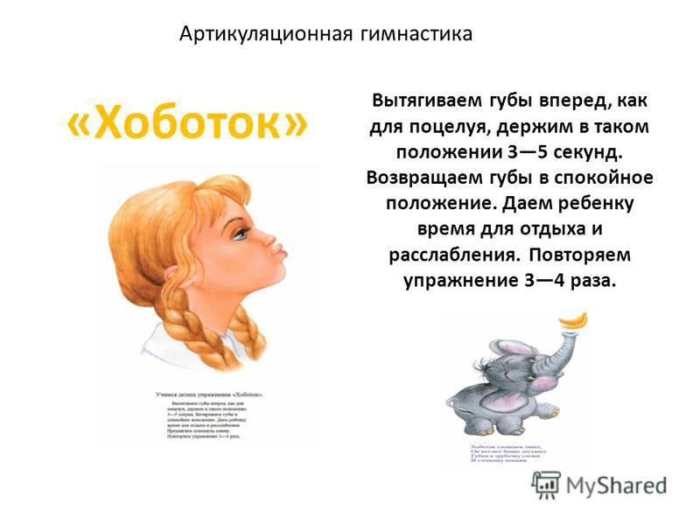
Упражнения
артикуляционной гимнастики
3-4 лет

Slide 19
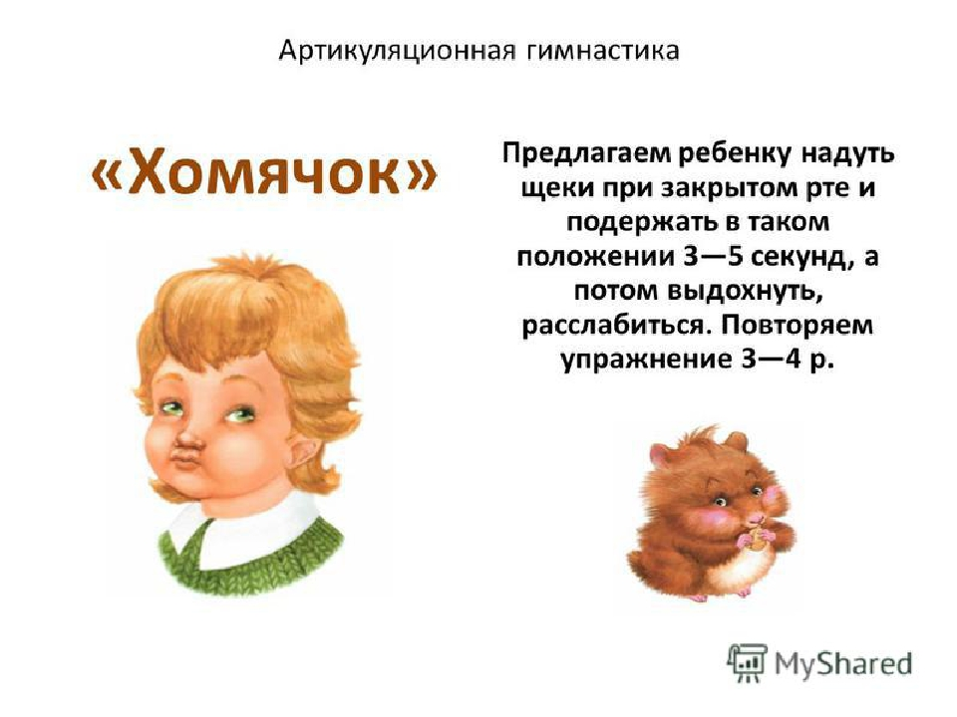
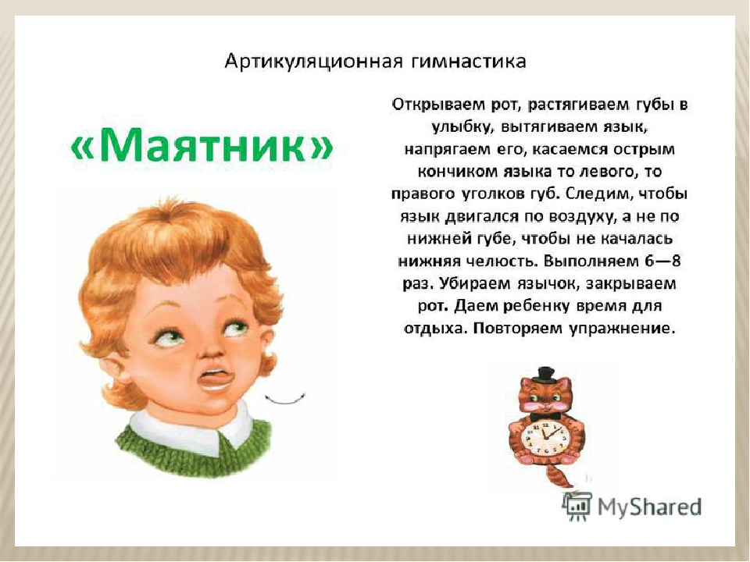

Slide 20
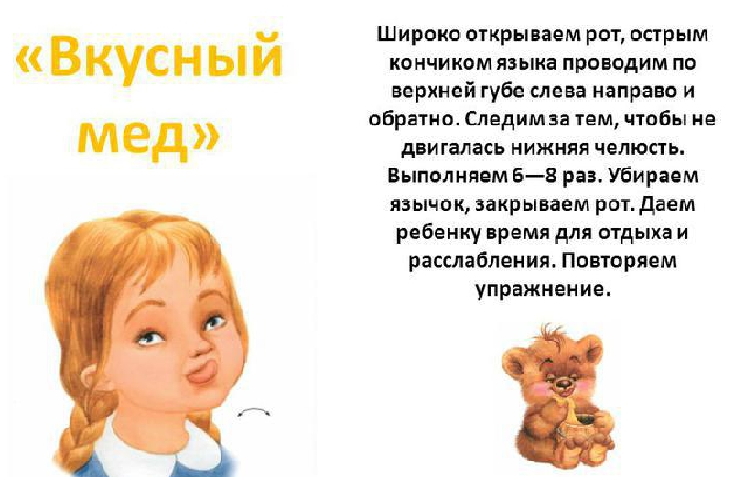


Slide 21
Уточнение произношения изолированного звука
Сначала звук необходимо закрепить изолированно, т.е. отдельно от всех других звуков (поскольку в потоке речи звуки испытывают взаимные влияния – сравните произношение звука «С» в словах «сыр» и «сумка»).
Как при постановке, так и на начальных этапах автоматизации обязательно используются дополнительные анализаторы - зрительный, тактильный… Для образования новых речевых связей используются наиболее эффективные в данном случае анализаторы. Нередко нормально слышащие дети неправильно произносят некоторые звуки потому, что не различают их на слух. Тогда на первых порах преимущественно пользуются зрительным анализатором, т.е. показывают ребенку артикуляцию звука и одновременно произносят звук.
Воспитатель подбирает игры на звукоподражание и картинку-символ, с которой в дальнейшем будет соотноситься этот звук, например на звук «З» — картинка с изображением комара (он звенит, напоминая звук «З»); на звук «С» — изображение насоса (воздух, выходящий из насоса, свистит, напоминая звук «С») и т. д. Для уточнения звука необходимо многократное повторение, поэтому воспитатель не ограничивается соотнесением данного звука с картинкой-символом, он просит детей вспомнить, что еще напоминает этот звук. Например, при уточнении звука «Ш» – как шипит змея, «Ж» вспоминают, как жужжат жук, пчела, муха, пила, пылесос и т. п. Эти сравнения развивают слуховое внимание детей.

Slide 22
Необходимо добиваться четкого, правильного произношения изолированного звука всеми детьми, используя различные вспомогательные приемы для уточнения и вызывания звука, например: длительное произношение звука (если его можно тянуть) или многократное повторение его (если он взрывной) воспитателем с привлечением внимания детей к его звучанию; наблюдение за правильной артикуляцией звука у ребенка и т. п. При этом воспитатель должен хорошо знать правильную артикуляцию отрабатываемого звука и уметь видеть, почему получается неверный звук, т. е. в каком положении у ребенка находятся органы артикуляционного аппарата. Чтобы увидеть, в каком положении находится язык, надо предложить ребенку многократно произнести отрабатываемый звук между двумя звуками «А» (аса, аша, ара).
Например, на занятиях по уточнению произношения звука – «С», дети подражают свисту воздуха, выходящего из насоса при накачивании шины.
Воспитатель должен знать, что при правильном произношении звука «С» губы в улыбке, верхние и нижние передние зубы обнажены, широкий язык находится за нижними резцами, посередине языка идет тонкая, холодная воздушная струя. За правильным положением губ, языка и наличием воздушной струи у детей и следит логопед. Он проводит уточнение звука не со всей группой сразу, а с подгруппами, чтобы иметь возможность увидеть неправильное положение органов артикуляционного аппарата у детей и помочь им. Детей, которые испытывают затруднения в произношении отрабатываемого звука, следует чаще спрашивать и контролировать.
Воспитатель должен следить за четкостью своей дикции, ясностью изложения материала, увлекательно и доступно оформлять задания.

Slide 23
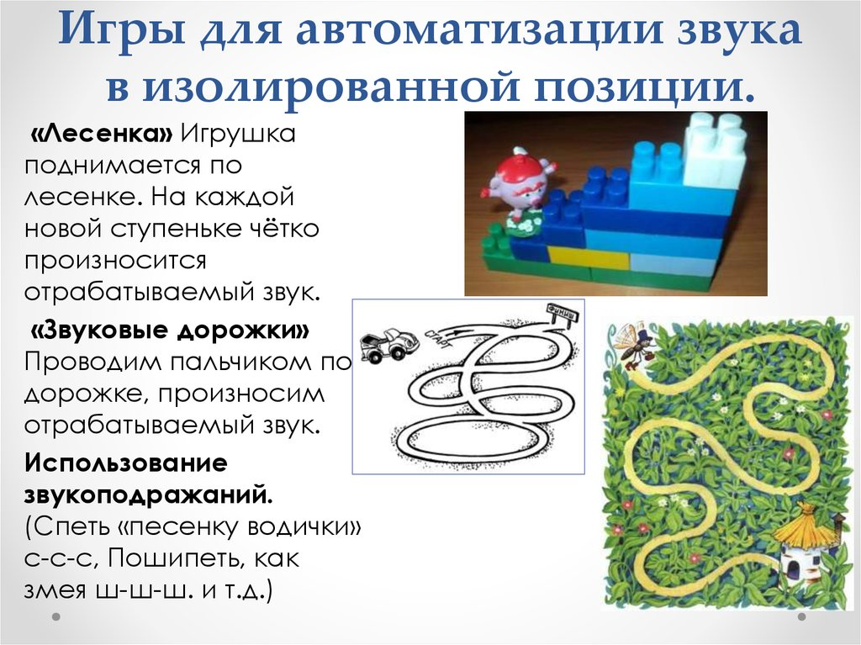
Игры для автоматизации звука в изолированной позиции
«Лесенка» Игрушка
поднимается по лесенке..
На каждой новой ступеньке четко произносится
отрабатываемый звук
«Звуковые дорожки»
Проводим пальчиком по
дорожке, произносим
отрабатываемый звук.
«Использование
звукоподрожаний»
(Спеть «Песенку водички»
С-С-С, пошипеть как
Змея Ш-Ш-Ш и т. д.

Slide 24
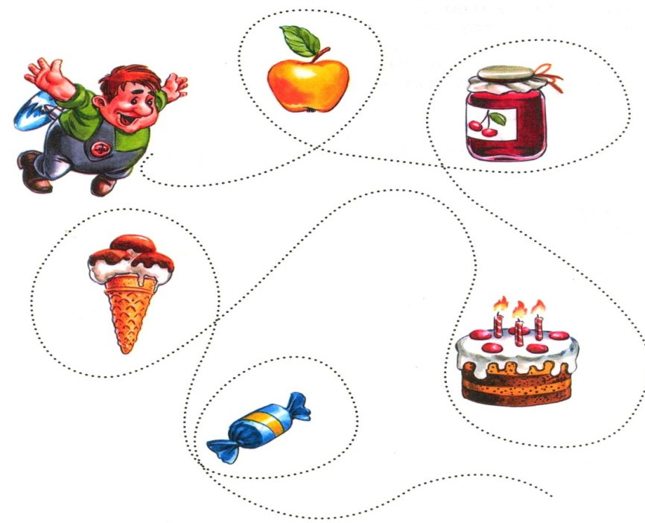
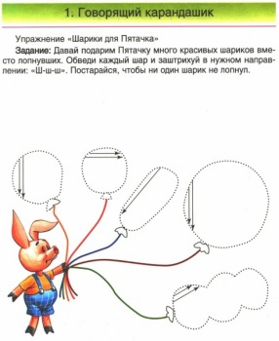
Игра «Карлсон – сладкоежка»
Задание: Карлсон – сладкоежка летает от угощения к угощению. Моторчик его жужжит: Ж-Ж-Ж…
Попробуйте полетать как Карлсон, угощаясь сладким
Игра «Шарики для Пятачка»
Задание: Давайте подарим пятачку много красивых шариков вместо лопнувших. Обведем каждый шар и заштрихуем в нужном направлении: Ш-Ш-Ш. Постарайтесь, чтобы ни один шарик не лопнул.

Slide 25
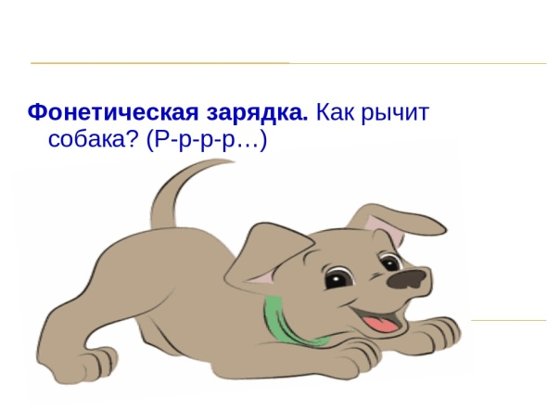
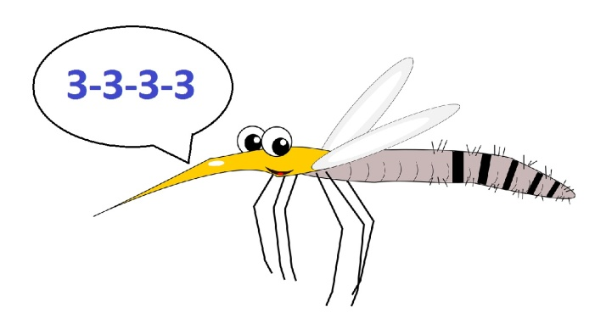
Закрепление звука
в словах и фразовой речи
На этапе автоматизации главная цель – добиться правильного произношения поставленного звука во всех формах речи: в слогах, в словах, в предложениях и в свободной речи. Доступнее всего это происходит в игре, игровых упражнениях – ведущем виде деятельности детей - дошкольников. Игровые методы, так же как упражнение и моделирование, обязательно включаются в логопедическую практику.
Работа над автоматизацией звуков ведется поэтапно от простого к сложному: сначала в слогах, словах, предложениях, в связной речи и в спонтанной речи.
Наиболее сложной по разнообразию упражнений является работа над слогами. Дело в том, что отдельный слог, как и звук, не вызывает у ребенка конкретного образа, не осознается им как структурный компонент речевого высказывания. И если звук порой может вызвать слуховую ассоциацию (З-З-З– комарик звенит,
Р-Р-Р– собака рычит), то слог для дошкольника – весьма абстрактное понятие.

Slide 26
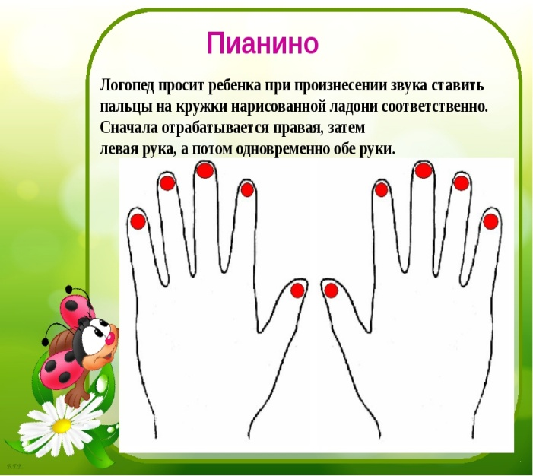
Когда работа по автоматизации достигает этапа закрепления правильного произношения звуков в словах и фразах, можно значительно разнообразить занятия, используя картинный материал. Использование же игровых приемов поможет эффективно провести этапы автоматизации изолированного звука и закрепления правильного произношения этого звука в слогах.
Когда звук уже хорошо, правильно звучит у ребёнка изолированно, но нужно закрепить, автоматизировать это правильное произношение в слогах, в словах, предложениях и связной, самостоятельной речи. А это не менее 10 –15 занятий. И хочется, чтобы этот трудный и важный этап исправления речи проходил легко и интересно.
При автоматизации звука в слогах, когда ещё нет возможности использовать предметные и сюжетные картинки с заданным звуком, для привлечения интереса детей я практикую использование: “Волшебной палочки”, которая своим огоньком или стуком упражняет детей в счёте и просит повторить слог несколько раз.
Упражнения “Игра на пианино”, когда, имитируя игру на пианино, ребёнок проговаривает заданный слог 5 раз: ЛА-ЛА-ЛА-ЛА-ЛА; ЛО-ЛО-ЛО-ЛО-ЛО; ЛУ-ЛУ-ЛУ-ЛУ-ЛУ и т.д.
Аналогично выполняется упражнение “Цветочек”, когда слоги и слова проговариваются с разгибанием и загибанием пальчиков (лепестки открываются и закрываются).

Slide 27

Воспитание правильного, четкого произношения звука в словах
(в самостоятельном проговаривании и отраженном повторении за воспитателем) проводится как часть занятия, в отдельных случаях как целое занятие.
Воспитатель подбирает игрушки, предметы, картинки, в названии которых отрабатываемый звук употребляется в сочетании с различными звуками и в разных частях слова. При подборе материала следует учитывать, что закрепляемый звук должен встречаться как можно чаще, а тех звуков, которые дети плохо произносят, должно быть как можно меньше. Этот вид работы требует быстрой смены положений органов артикуляционного аппарата, а следовательно, развивает способность быстро и четко переключаться с одного движения на другое.
При автоматизации звука в словах детям очень нравятся игры:
“Веселый урожай” (выложить название овоща или фрукта на заданный звук),
“Украсим ёлочку”, наряжая её, игрушками (со звуком С).

Slide 28
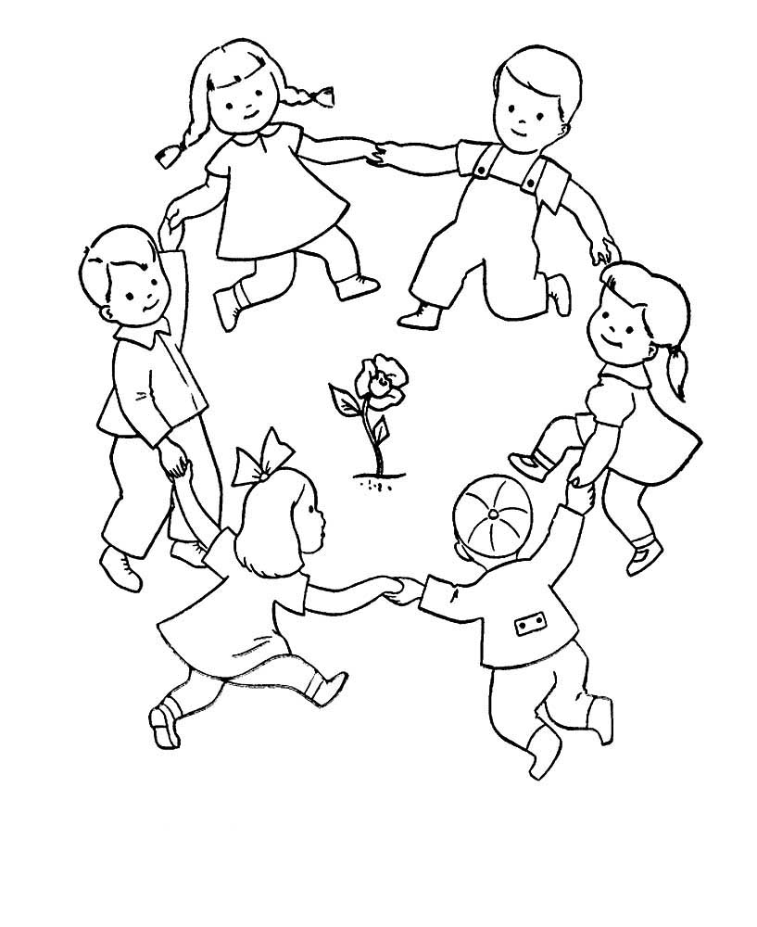
Работая над автоматизацией звука в предложениях,
можно использовать эффективную и полезную игру “Живое предложение”, когда дети сами становятся “словами” и, взявшись за руки, образуют “предложение”. Эта игра позволяет детям усвоить, что предложения состоят из слов, слова в предложении должны стоять по порядку, раздельно, но быть “дружными” (согласованными), таким образом, закрепляется правильное произношение звука в предложениях.
С целью коррекции дефектов речи у детей, необходимо широко использовать дидактические игры. Ведь известно, что в игре развитие ребенка идет гораздо быстрее, чем при использовании только традиционных приемов воспитания и обучения.

Slide 29
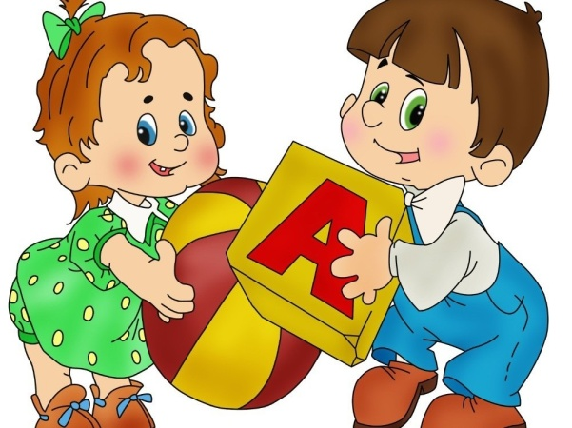
Дидактические игры – эффективное средство автоматизации звуков, так как благодаря динамичности, эмоциональности проведения и заинтересованности детей они дают возможность много раз упражнять ребенка в повторении нужных звуков. Дидактические игры могут проводиться как с игрушками, предметами и картинками, так и без наглядного материала – в форме словесных игр, построенных на словах и действиях играющих.
1. Игры с предметами очень разнообразны по игровым материалам, содержанию, организации проведения. В качестве дидактических материалов используются игрушки и реальные предметы (предметы обихода, орудия труда, произведения декоративно-прикладного искусства и др.), объекты природы (овощи, фрукты, шишки, листья, семена).
2. Настольно-печатные игры разнообразны по содержанию, обучающим задачам, оформлению. Они помогают уточнять и расширять представления детей об окружающем мире, систематизировать знания, развивать мыслительные процессы. Эти игры способствуют развитию логического мышления, сосредоточенности, внимания и закреплению правильного звукопроизношения.

Slide 30
Работа с родителями:
Одним из условий развития правильной речи выступает правильная образная речь родителей, которая должна быть образцом для детей. Каждое слово родителей должно быть значимым, помогать ребенку познавать окружающий мир и осваивать язык. Активное участие самих детей в коррекционном процессе и всесторонняя поддержка и помощь родителей – залог успеха в этой работе.
приглашение родителей на фрагменты занятия с детьми по воспитанию звуковой культуры речи;
консультации с отдельными родителями, дети которых имеют какие-либо недостатки речевого развития;
привлечение родителей к подготовке развивающей речевой среды в группе (дидактические и сенсорные игры);
- освещение опыта работы на информационном стенде.
Таким образом, в работе по воспитанию звуковой культуры речи у детей педагог должен учитывать особенности речи каждого ребенка, постоянно и настойчиво используя фронтальные занятия, помощь родителей, воспитывать у детей правильную речь, поддерживать связь с логопедом, врачами, родителями.

Slide 31
Список используемой литературы
Е. Анищенкова «Артикуляционная гимнастика для развития речи дошкольников». Изд: АСТ.
Т. Бардышева , В. Костыгина «Тра-ля-ля для язычка. Артикуляционная гимнастика для детей 2-4 лет". Изд.: Карапуз, 2007.
Е.В. Колесникова «Развитие звуковой культуры речи у детей 3-4 лет» Москва 1997
М.Г. Борисенко, Н.А. Лукина «Развиваем речь малыша» Москва 2001
Л. Р. Болотина. «Воспитание звуковой культуры речи у детей в ДОУ»: метод. пособие. – М.: Айрис – пресс, 2006.
М. Ф. Фомичева «Воспитание у детей правильного произношения».- М.: Просвещение, 1989.
М.Ф. Фомичева «Учите детей говорить правильно».- М., 1968.
В. Н. Чернякова «Развитие звуковой культуры речи у детей 4-7 лет: Сборник упражнений».- М.: ТЦ Сфера, 2005.
Г. С. Швайко «Игры и игровые упражнения для развития речи: Кн. для воспитателя дет. Сада».- М.: Просвещение, 1988.

Slide 32
Спасибо за внимание!

